Slide 1
Za predmetno stopnjo priredili:
Metka Čas
Petra Račnik

Slide 2
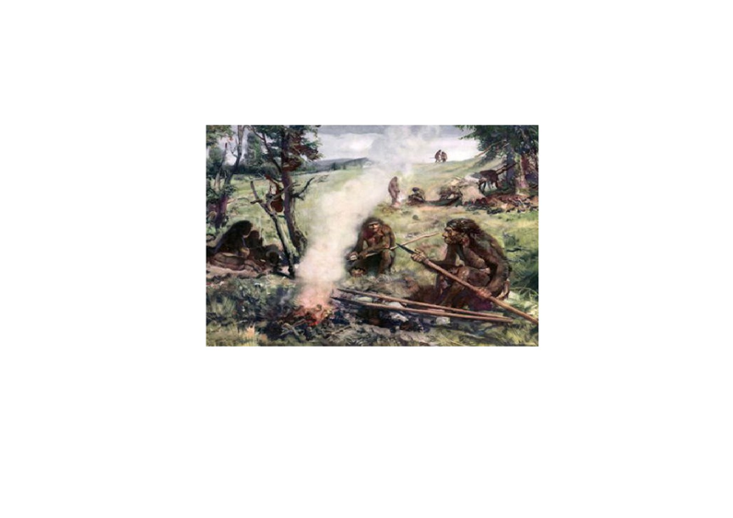
UVOD

Slide 3
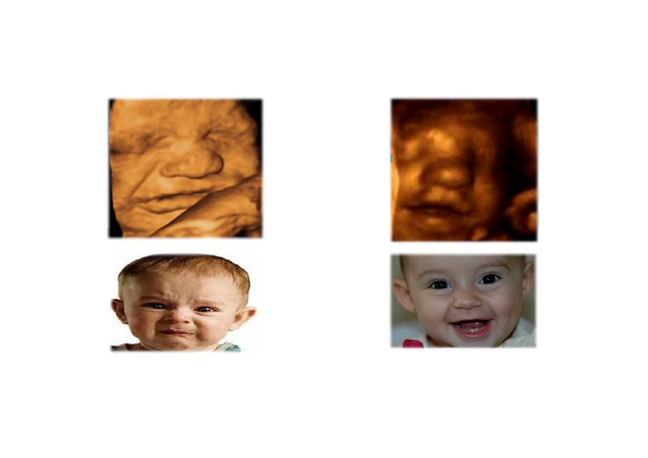
NAGNJENJE ZA SLADEK OKUS JE PRIROJENO
grenak okus (ekstrakt makovega zrnja) zmanjša pogostost požiranja pri fetusu
sladek okus (saharozna raztopina) spodbuja požiranje pri fetusu

Slide 4
POGLED V ZGODOVINO
Pred 10 tisoč leti so sladkorni trs začeli gojiti na Novi Gvineji. Takrat je veljal kot zdravilo za vse bolezni.
Leta 1.100 je prišel v Evropo. Takrat je veljal za začimbo kot poper, muškatni orešček, ingver ali kardamom. V prvih kuharskih knjigah je njegova uporaba omejena na izredno majhne količine, saj so si ga lahko privoščili le kralji.
Danes je zaradi pretiranega uživanja eden
največjih sovražnikov zdravja.

Slide 5
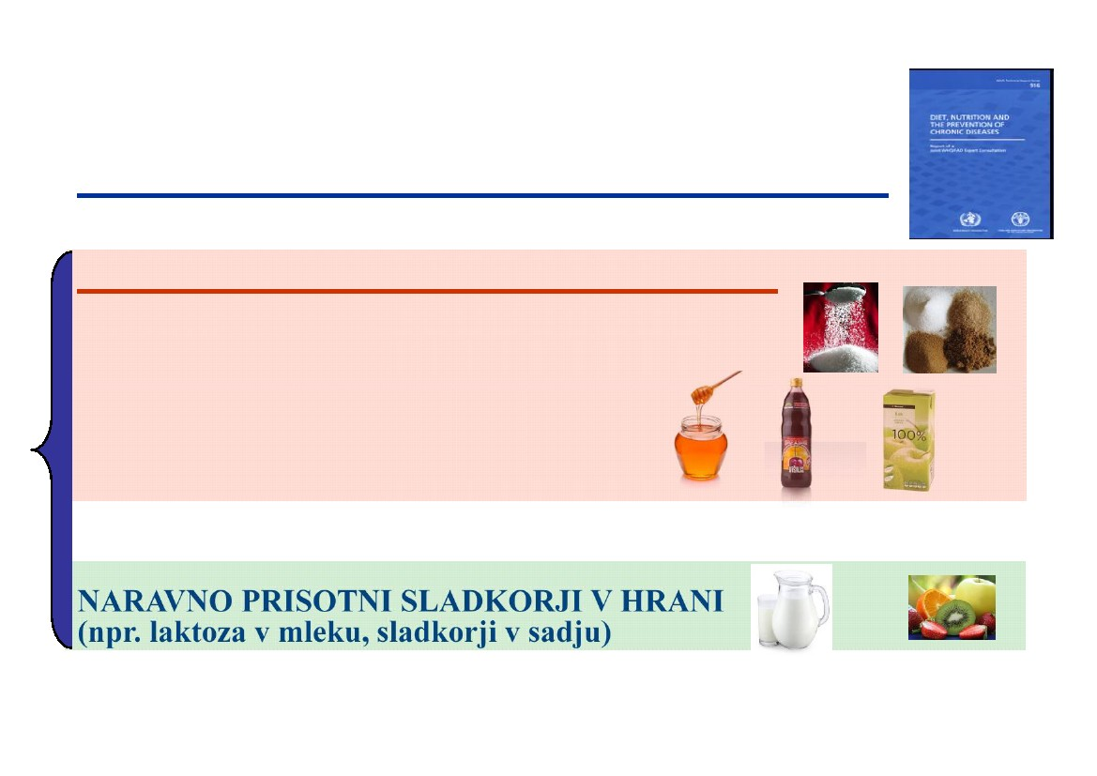
Sladkorji v hrani
monosaharidi in disaharidi dodani v hrano s strani proizvajalca, kuharja ali potrošnika + naravno prisotni sladkorji v medu, sirupih in sadnih sokovih

Slide 6
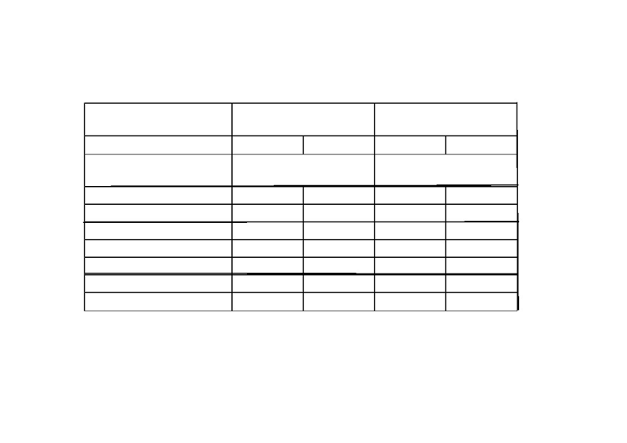

ENERGIJSKA VREDNOST IN VSEBNOST DODANEGA SLADKORJA V
SLADKIH PIJAČAH, KI SO V PRODAJI V SLOVENIJI
energija
(kcal/100 ml)
sladkor
(g/100 ml)
Sladke pijače
min
max
min
Pijače z dodanim
sladkorjem
voda z okusom
pijače za športnike
ledeni čaj
energijska pijača
sladke gazirane pijače
sadni nektarji
sadni sokovi

Slide 7
Voda zmaga! Zmanjšanje pitja pijač z dodanim sladkorjem pri otrocih, mladostnikih in ogroženih odraslih.
Glavni sladkorji v sadnih sokovih: saharoza, glukoza, fruktoza in sorbitol

Slide 8
PRIMERJAVA POMARANČE IN
POMARANČNEGA SOKA
22
Sestava/100 g Pomaranča brez olupka sveže stisnjen 100% pomarančni sok
(»brez dodanega sladkorja«)
Energija (kcal) 42 45
Sladkor (g) 8,3* 8,4**
Vlaknine 1,6 0,2
Voda 86 88
* Naravno prisotni sladkor **Prosti/dodani sladkor

Slide 9
POGOSTOST PITJA PDS PRI
SLOVENSKIH MLADOSTNIKIH V
PRIMERJAVI Z DRUGIMI DRŽAVAMI
• Izmed 41 sodelujočih držav iz Evrope, Amerike in
Azije so:
- 15-letniki iz Slovenije na 1. mestu;
- 11-letniki 2. mestu
- 13-letniki 3. mestu

Slide 10
Otroci in mladostniki uživajo oz. prejemajo preveč nezdravih pijač in nezdrave hrane.
To je napačna pot, napačen zgled.
Nezdrava prehrana vodi v: sladkorno bolezen, bolezni srca in ožilja, povišan krvni tlak, presnovni sindrom, kronične vnetne črevesne bolezni, zobno gnilobo, osteoporozo, prekomerno telesno težo, debelost.
Če bomo tako nadaljevali, kaj se bo zgodilo z našimi otroci?
Mi smo odgovorni za zdravje otrok. Otrok ne odloča, kaj bo jedel.
V Sloveniji je vključeno v: vrtce 81.000 (2011/2012) otrok
osnovne šole 162.775 otrok
srednje šole 87.465 dijakov
Skupaj: 331.240

Slide 11
ŠKODLJIVI UČINKI PITJA PDS

Slide 12
BOLEZNI POVEZANE S PRESNOVNIM SINDROMOM
a) povečan energijski vnos, debelost
b) zvišana vrednost krvnega sladkorja na tešče
c) zvišan krvni pritisk (hipertenzija)
d) motnje v presnovi krvnih maščob (dislipidemije)
OSTALO
e) sladkorna bolezen tip 2
e) povečana želja po sladki hrani
f) zmanjšanje kostne gostote, zlomi kosti
g) karies

Slide 13
RAZVOJ NAGNJENJA ZA UŽIVANJE SLADKE HRANE
Ob rojstvu imajo dojenčki po okusu raje sladko raztopino kot vodo (prirojeno nagnjenje za sladek okus).
Pri 6 mesecih starosti, je nagnjenost za sladek okus povezana s prehranskimi izkušnjami dojenčka. Dojenčki, ki redno uživajo sladke pijače se navadijo sladkega okusa in imajo povečano tveganje za kasnejši razvoj kariesa ali debelosti.
Starši imajo ključno vlogo pri razvoju prehranskih nagnjenj pri otroku.

Slide 14
ZMANJŠANJE KOSTNE GOSTOTE
Zadosten vnos kalcija: pomemben zlasti v času odraščanja.
Mleko je bogat vir kalcija, beljakovin, vitaminov (D, B6 in B12), drugih mikrohranil.
Pijače z dodanim sladkorjem (PDS) ne vsebujejo kalcija in drugih zdravih hranil.
Le dodajanje vitaminov in mineralov v sladkano vodo ne naredi zdrave pijače.
Sladke gazirane pijače (vsebujejo fosfate, rušijo razmerje med kalcijem in fosforjem ter škodijo kostem, povezane so z zmanjšanjem kostne gostote ter zlomi kosti.
36

Slide 15
POJAV ZOBNIH RAZJED TER ZOBNE
GNILOBE
Uživanje sladkih pijač je povezano s povečanim
tveganjem za pojav zobnega kariesa.

Slide 16
POMEN VODE
• Osnovna sestavina človeškega telesa.
Idealna pijača za odžejanje in rehidracijo telesa.
Zagotavlja vse kar potrebujemo za napolnitev
izgubljene tekočine (obnovo tekočin, ki se porabijo pri
presnovi, dihanju, potenju in odstranjevanju odpadnih
snovi).
Strateška surovina.
Pomanjkanje vode občuti 2,7milijarde ljudi.
Leta 2025 bo čutilo pomanjkanje vode dve tretjini
prebivalcev. To ne bo povzročilo le
socialnih težav, temveč tudi izrazito povečanje
varnostnih tveganj.

Slide 18
KOLIKO TEKOČINE POTREBUJEJO
OTROCI IN MLADOSTNIKI?
Starost Priporočena količina popite vode (ml) Preračunano v kozarce*
1 do 4 800 okrog 4
4 do 7 950 okrog 5
7 do 10 1.000 okrog 5,5
10 do 13 1.200 okrog 6
13 do 15 1.300 okrog 6,5
1 kozarec = 2dcl

Slide 19
PRIPOROČENA KOLIČINA VODE ZA
10 - 13 LETNE OTROK
1 kozarec = 2 dcl
1 2 3 4 5 6
Pri telesni aktivnosti, ob vročih poletnih dneh ali pri povišani telesni temperaturi, se potrebe po tekočini bistveno povečajo.
Voda je najboljša tekočina za odžejanje.

Slide 20
PRIPOROČENE PIJAČE

Slide 21
PREDNOSTI PITJA VODE
NEPOSREDNO IZ VODOVODNEGA OMREŽJA
Zdravstveni vidik
b) Ekonomski vidik
c) Ekološki vidik
d) Socialni vidik

Slide 22
Zdravstveni vidik
• Slovenska zakonodaja predpisuje skoraj enako
kakovost tako za vodo iz pipe, kot za tisto iz steklenice.
• Voda, ki priteče iz pipe je bolj sveža in bogata s kisikom
kot voda iz plastenke, ki je pogosto postana (zlasti voda
iz balonov).

Slide 23
Ekonomski vidik
• Vode iz pipe je 250 do
1.000 krat cenejša od
ustekleničene vode.
Vsakič, ko izpraznite 1 litrsko plastenko, v njej
porabite 1/4 litra nafte.
Za 1 liter ustekleničene vode so proizvajalci
tekom proizvodnje porabili 3 litre vode, ki je bolj
končala kot odpadna voda.

Slide 24
Ekološki vidik; Odpade:
• proizvodnja plastenk, zamaškov, nalepk
(prihranek energije in surovin)
• polnjenje vode v plastenke
• prevoz vode, plastenk, balonov, steklenic
(voda je zelo težka za prevoz)
• komunalni odvoz plastenk
• poraba energije za recikliranje plastenk.
Zmanjša se:
• promet, emisija izpušnih plinov
• obremenitev okolja z odpadnimi plastenkami
(le dobrih 20% plastične embalaže se reciklira).

Slide 25
Socialni vidik
• večja neodvisnost od transporta
• ni potrebno tovoriti in skladiščiti plastenk
• prihranek časa.

Slide 26
ZAKLJUČEK 1
Slovenski otroci in mladostniki pijejo preveč pijač z dodanim sladkorjem (PDS), kar škoduje njihovemu zdravju.
Spodbujajmo priljubljenost vode pri otrocih.
Bodimo pozorni, da tekom dneva učenci popijejo dovolj
vode.
13-15 letniki potrebujejo okrog 1,2 l vode/dan.
Voda naj bo učencem vedno na voljo med poukom in med
odmori.

Slide 27
ZAKLJUČEK 2
Potrebno je izboljšati odnos do otrok in njihove prehrane.
V zdravo prehrano otrok je potrebno vložiti več denarja,
več znanja, več pozornosti.
O hrani moramo razmišljati kot o zdravju.
Potrebujejo zdravo, polnovredno, svežo, lokalno proizvedeno
hrano.
Šole naj otrokom pripravljajo/kuhajo hrano iz svežih,
sezonskih, lokalnih živil, brez prekomerne uporabe
sladkorja (6-letni otrok: < 8 g/šolski dan), soli, trans
maščob.

Slide 28
ZAKLJUČEK 3
Otrokom se ne sme dati industrijsko pripravljene hrane,
polne sladkorjev, soli, trans maščob, konzervansov, barvil,
arom, škropiv, antibiotikov, gensko spremenjenih živil. Ob
uživanju take hrane se ne morejo učiti. Taka hrana vodi v
bolezni in povečuje stroške za zdravstvo.
Otrokom moramo dati zdravo hrano in jim pojasniti, da je za njih
zelo pomembna. Dolžni smo, da jim damo osnove za zdravo
življenje in čut za varovanje okolja.
Otrokom moramo dati znanje in orodja, da bodo znali varovati
svoje zdravje in zdravje planeta. Potrebujejo tudi več gibanja.
Izobraziti moramo otroke, osebje, starše.
Vsak od nas lahko naredi spremembo.
Za zdravje naših otrok.

